Slide 1

Программа развития социальной активности обучающихся начальных классов «ОРЛЯТА РОССИИ»

Slide 2

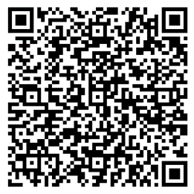
Методические рекомендации по развитию социальной активности детей старшего дошкольного возраста в рамках программы «ОРЛЯТА РОССИИ»
Авторский коллектив:
Спирина Л.В., заместитель директора ФГБОУ ВДЦ «Орлёнок» по образовательной деятельности, управлению персоналом и связям с общественностью, канд. пед. наук.
Телешева О.Ю., методист ООРП «Орлята России», зав. детской библиотекой ФГБОУ ВДЦ «Орлёнок».
Шевердина О.В., старший методист ООРП «Орлята России» ФГБОУ ВДЦ «Орлёнок», канд. пед. наук.
Рецензенты:
Новицкая В.А., директор института детства Российского государственного педагогического университета им. А.И. Герцена, доцент, канд.пед.наук.
Савинова Л.Ю., заведующая кафедрой педагогики начального образования и художественного развития ребенка, доцент, канд.пед.наук.
Фришман И.И., директор научно-практического центра СПО ФДО, д-р пед. наук.

Slide 3

ЦЕЛЬ ПРОГРАММЫ «ОРЛЯТА РОССИИ»
Формирование у обучающихся младшего школьного возраста социально-ценностных знаний, отношений и опыта позитивного преобразования ближайшего социального окружения на основе традиционных российских духовно-нравственных ценностей, воспитания культуры общения, любви к своему Отечеству, его истории, культуре, природе, развитие самостоятельности и ответственности.
ФГОС ДО
Одной из приоритетных задач педагогов ДОУ является развитие начал социальной активности дошкольников в рамках образовательной области «Социально-коммуникативное развитие» (п. 2.6)
ЦЕЛЬ ФОП ДО
Разностороннее развитие ребёнка в период дошкольного детства с учётом возрастных и индивидуальных особенностей на основе духовно-нравственных ценностей российского народа, исторических и национально-культурных традиций.
СУБЪЕКТНАЯ ПОЗИЦИЯ РЕБЁНКА
Принципы дошкольного образования (ФГОС ДО) дополнены следующим:
Признание ребёнка полноценным участником (субъектом) образовательных отношений п.14.3

Slide 4

МОДУЛИ
ПРОГРАММЫ
УЧАСТНИКИ ПРОГРАММЫ
С 2021 года:
УМК учебного года 1,2,3,4, классов
Программы летнего отдыха «Содружество Орлят России» (детские лагеря: пришкольные, загородные, федеральные центры)
Младшие школьники
Наставники Орлят
Учителя начальных классов
Советники директоров школ
Родители обучающихся начальных классов
Вожатые детских лагерей
С 2024 -2025 учебного года:
Методические рекомендации «Орлята-дошколята»
Дополнительная общеобразовательная общеразвивающая программа «Орлята России»
Адаптированная программа «Орлята России» для детей с ОВЗ
Дошкольники 6-7 лет
Воспитатели дошкольных групп
Родители
Педагоги дополнительного образования
Дети с ОВЗ
Учителя, работающие с детьми с ОВЗ

Slide 5
Структура методических рекомендаций
Основания выстраивания совместной деятельности для становления субъектной позиции дошкольника
Особенности организации коллективной творческой деятельности в дошкольной образовательной организации
Планирование воспитателем коллективной творческой деятельности
Чередование традиционных поручений в дошкольной образовательной организации
Предполагаемые результаты использования методических рекомендаций
Педагогическая диагностика предполагаемых результатов
Практико-ориентированные материалы

Slide 6
Направления (треки) программы «Орлята России» | ФОП ДО, ФПВ, образовательные области
Орлёнок – Лидер | ОО «Социально-коммуникативное развитие» ОО «Физическое развитие» ОО «Речевое развитие» | Раскрытие лидерских способностей и умения работать в команде
Орлёнок – Доброволец | ОО «Социально-коммуникативное развитие» ОО «Речевое развитие» | Раскрытие в детях волонтерского потенциала
Орлёнок – Мастер | ОО «Художественно-творческое развитие» ОО «Речевое развитие» | Формирование любви к искусству и труду, развитие творческих способностей и эстетического вкуса
Орлёнок – Спортсмен | ОО «Физическое развитие» ОО «Речевое развитие» | Привитие интереса к спорту и формирование навыков здорового образа жизни
Орлёнок – Эрудит | ОО «Познавательное развитие» ОО «Речевое развитие» | Интеллектуальное развитие детей через познавательную и исследовательскую деятельность
Орлёнок – Хранитель исторической памяти | ОО «Социально-коммуникативное развитие» ОО «Речевое развитие» | Воспитание любви и уважения к своей семье, Малой Родине, традициям и истории страны
Орлёнок – Эколог | ОО «Познавательное развитие» ОО «Речевое развитие» | Формирование представлений об экологической культуре и ответственного отношения к природе

Slide 7
Методические рекомендации
«Орлята-Дошколята»
Основные понятия
Механизм преемственности между дошкольным и школьным уровнями образования
Обогащение содержания деятельности ДОО, направленное на развитие начал социальной активности ребёнка старшего дошкольного возраста и демонстрации субъектной позиции
Первоначальное знакомство всех участников с основами коллективного взаимодействия детей и взрослых
Подготовка детско-родительского сообщества к активному участию в программе «Орлята России» в начальной школе
Событие
Совместная деятельность детско-взрослого сообщества
Коллективная (совместная) творческая деятельность
Чередование традиционных поручений
Инициативная группа
Творческая группа

Slide 8
Начальная школа
Детские сады
Орлёнок – Лидер
Орлёнок – Доброволец
Орлёнок – Мастер
Орлёнок – Спортсмен
Орлёнок – Хранитель исторической памяти
Орлёнок – Эрудит
Орлёнок – Эколог
Семья
«Если семья вместе, то и душа на месте»
Здоровый образ жизни
«Здоровым будешь – всё добудешь!»
Природа
«Дерево дорого плодами, а человек - делами»
Родина
«Если дружба велика, будет Родина крепка!»
Орлята России
«Учимся, растём, мечтаем ВМЕСТЕ!»

Slide 9
Примерное календарно-тематическое планирование
№ п/п | Направление | Примерные события | Период учебного года/месяц | Кол-во часов
1. | СЕМЬЯ «Если семья вместе, то и душа на месте» | Коллективное творческое дело «Моя дружная семья» | В течение учебного года воспитатель вместе с родителями определяют сроки подготовки и проведения того или иного события | 1
2. | ЗДОРОВЫЙ ОБРАЗ ЖИЗНИ «Здоровым будешь - всё добудешь!» | Выход на природу «Весёлые семейные старты» |  | 1
3. | ПРИРОДА «Дерево дорого плодами, а человек - делами!» | Игра по станциям «Я берегу природу» |  | 1
4. | РОДИНА «Если дружба велика, будет Родина крепка!» | Коллективный творческий проект «Дружный хоровод» (долгосрочный проект на учебный год) |  | 1
5. | ОРЛЯТА РОССИИ «Учимся, растём, мечтаем ВМЕСТЕ!» | Коллективное творческое дело «В гостях у Орлят» | В завершении учебного года / конец апреля- май | 1
Итого |  |  |  | 5

Slide 10
Задачи участников совместной деятельности
Планирование и подготовка события (1-3 этапы КТД: предварительная работа, коллективное планирование, подготовка события) |  |  | Проведение события (4 этап – проведение КТД) | Подведение итогов, ближайшее последействие (5-6 этапы КТД)
воспитатель/ педагоги ДОО | дети | родители | воспитатель-дети-родители
Предварительная работа с родителями (при необходимости с другими педагогами ДОО) Планирование с родителями 2. Воспитатель координирует ход подготовки, организует взаимодействие творческих групп. 3. Подготовка детей. Совместный анализ событий 4. Взаимодействует с другими педагогами ДОО по подготовке события. 5. Пишет общий план проведения мероприятия с учётом регионального компонента, психолого-возрастных особенностей детей. | Включение детей в активную позицию, учёт их мнений и предложений Совместно с родителями и воспитателем (другими педагогами) входят в состав ТГ. Участвуют в деятельности, предложенной воспитателем | 1. Вместе с воспитателем (при необходимости – другими педагогами ДОО) участвуют в предварительном планировании воспитательных событий учебного года. 2. Распределяются вместе с детьми по творческим группам для подготовки событий в течение учебного года. Получают от воспитателя памятку как подготовить ребенка к событию. | Проведение события согласно подготовленному сценарию. Вместе с детьми принимают участие в событии Во время проведения события: от детей «сюрприз» для родителей. | Подведение итогов 1.С детьми 2. С родителями 3. Воспитатель по итогам события фиксирует мнение детей, заполняет таблицу «Я расту». Проводит через 1-2 дня беседу с родителями, получая обратную связь. Из полученной информации делает вывод, фиксирует его. Последействие: По итогам анализа воспитатель обсуждает с детьми ближайшую перспективу совместной деятельности – какое событие/праздник скоро будет у нас в группе? К чему мы готовимся? Что можем придумать сами для его проведения.

Slide 11
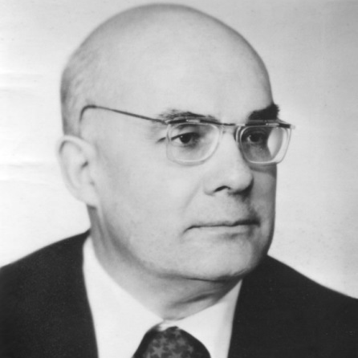
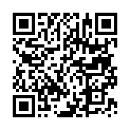
Методологическая основа программы – методика коллективной творческой деятельности
Коллективное
Событийность
Совершается в совместной деятельности детей, воспитателей и родителей
Это часть познаваемого и переживаемого субъектом со-бытия. Она характеризуется насыщенностью, эмоционально-окрашенными переживаниями и открытиями, значимыми для конкретной личности и всего коллектива
Творческое
Представляет совместный поиск решений, со-бытие – частица совместной деятельности детей и взрослых в детском саду и семье
ЗАБОТА
ПОЛЬЗА
Дело
Каждое дело – с пользой, иначе - зачем?
Каждое дело – людям, иначе – зачем?
Каждое дело – творчески, иначе – зачем?
Наша цель- счастье людей!
Мы победим – иначе быть не может!
Совместное действие, событие, которое подразумевает достижение определённой цели или выполнение определённой задачи
ИВАНОВ
Игорь Петрович
1923-1992

Slide 12
Условия проведения:
1. Соблюдение последовательности действий при подготовке и проведении КТД.
2. Нельзя допускать изменение позиции, роли, которая заранее определена взрослому.
3. Необходимо опираться на свой прошлый опыт, а также знания ребят.
4. Настоящие КТД — это дела, в которых детей и взрослых объединяют общие цели, общие жизненно важные заботы; отношения участников строятся на принципах сотрудничества и сотворчества.
1 этап – мотивация ребят на дело, выработка идей
2 этап – планирование деятельности и распределение творческих поручений
3 этап – работа групп по подготовке поручений
4 этап – реализация дела
5 этап – анализ работы групп и дела
в целом
6 этап – работа на последействие

Slide 13

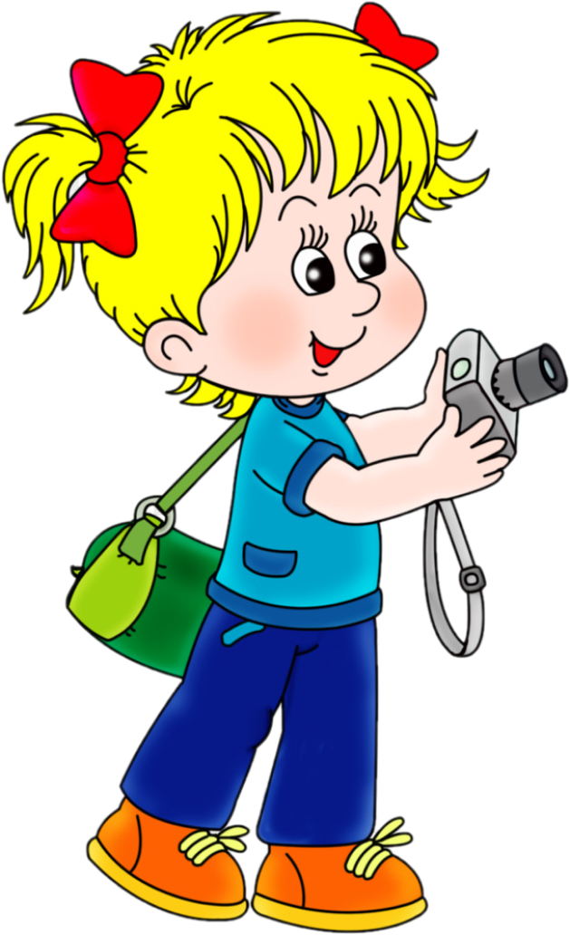





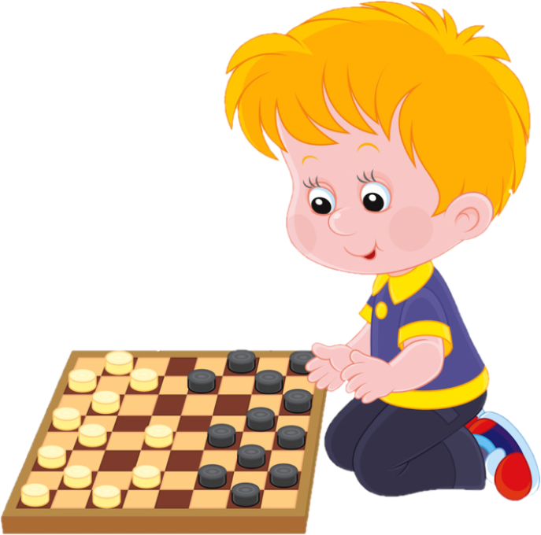
Примеры Чередования Творческих Поручений
ЖУРНАЛИСТЫ
САНИТАРЫ
1 группа
2 группа
3 группа
4 группа
КНИГОЛЮБЫ
ИГРОВИКИ

Slide 14
Педагогические подсказки
Нужно каждый день выделять время для работы групп (от 5 до 15 мин).
Обязательно на забывать фиксировать смену ЧТП в «Орлятском уголке», этапы прохождения и самые яркие моменты.
Постоянно напоминать о том, какие поручения выполняют дети.
Корректно контролировать выполнение ЧТП. Помнить, что это не соревнования детей.
Необходимо использовать поощрения и небольшие призы.
В системе ЧТП интересно участвовать не более 2-3 лет.
Мотивация является основой поддержания активной позиции ребёнка!

Slide 15
Пример таблицы педагогических наблюдений «Я расту»
 | Ф.И. воспитанника | Направление «Если семья вместе, то и душа на месте» |  |  |  |  | выводы | перспективы
 |  | коллективное творческое дело «Моя дружная семья»
 |  | участник | организатор | инициатор | Исполнитель | наблюдатель
1. | Александров Н. | +
2. | Волгин А. |  |  | +
3. | Костюкова О. |  |  |  |  | +
 |  | Направление «Здоровым будешь – всё добудешь!»
 |  | выход на природу «Весёлые семейные страты»
1. | Александров Н. |  |  |  | +
2. | Волгин А. |  | +
3. | Костюкова О. | +
 |  | Направление «Дерево дорого плодами, а человек – делами!»
 |  | игра по станциям «Я берегу природу»
1. | Александров Н. |  |  |  | +
2. | Волгин А. |  | +
3. | Костюкова О. |  |  | +
 |  | Направление «Если дружба велика, будет Родина крепка!»
 |  | коллективный творческий проект «Дружный хоровод»
1. | Александров Н. | +
2. | Волгин А. |  | +
3. | Костюкова О. |  | +
 |  | Направление «Учимся, растём, мечтаем ВМЕСТЕ!»
 |  | коллективное творческое дело «В гостях у Орлят»
1. | Александров Н. | +
2. | Волгин А. |  |  | +
3. | Костюкова О. |  | +

Slide 16

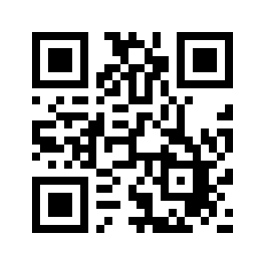

СПАСИБО
ЗА ВНИМАНИЕ!
САЙТ
ВКонтакте

